Slide 1
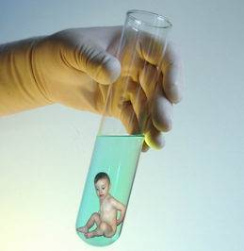
La fecondazione medicalmente assistita

Slide 2
Indagine sulla fecondazione assistita
Sono contrario alla fecondazione assistitita 29,8%
Sono favorevole alla fecondazione assistita, purché non si ricorra adonatori/trici esterni alla coppia 40,7%
Sono favorevole alla fecondazione assistita, anche nel caso di donatori/trici esterni alla coppia 29,5%
(dati “osservatorio Scienza e società” – luglio 2009)

Slide 3
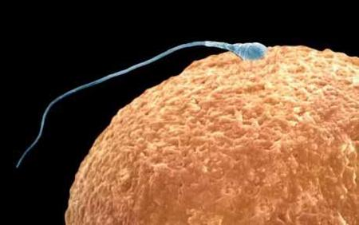

Slide 4
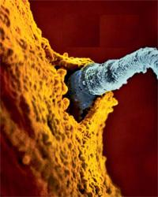
I metodi FMA
Inseminazione
artificiale
FIVET (fecondazione in vitro con embrio-transfer)

Slide 5
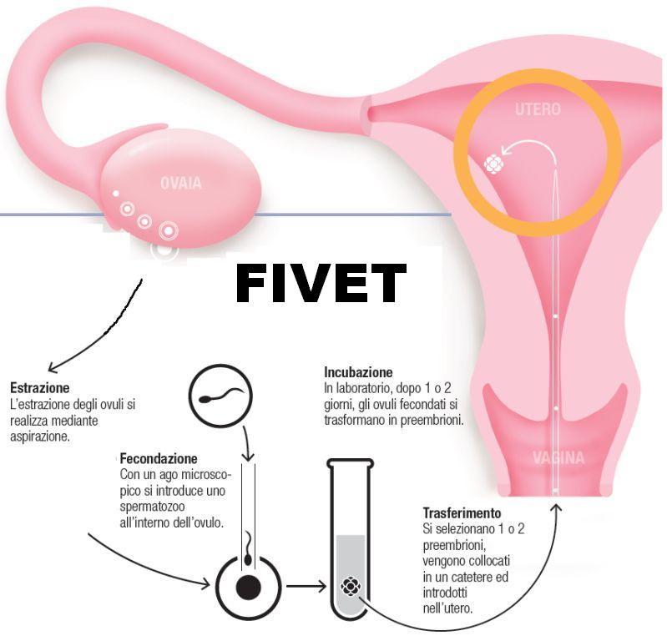
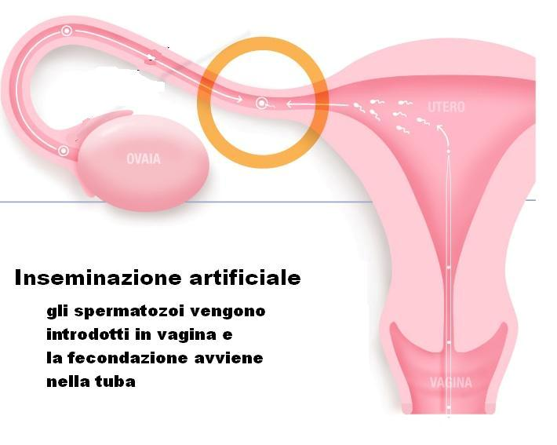
I metodi FMA

Slide 6
La fecondazione medicalmente assistita
omologa
eterologa
da gameti provenienti dalla stessa coppia
da gameti provenienti almeno da un donatore diverso dalla coppia

Slide 7
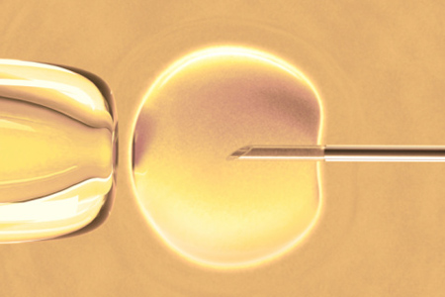
Problemi etici
Diversi sono i modelli di riferimento

Slide 8
Etica soggettivistica-libertaria
“Ognuno è libero di fare quello che vuole perché è sovrano”.
Pone la libertà come valore primario.
Esasperazione dell’individualismo.
La fecondazione è un diritto che spetta a ogni individuo e pertanto non può, in linea di principio, essere limitato.

Slide 9
Etica utilitaristica
“È eticamente lecito tutto quello che è utile e opportuno”.
Pone al centro l’individuo e la sua soddisfazione personale.
Bene = utile.
La fecondazione assistita non può essere vietata ma va regolamentata considerando l’utile in tutti i suoi aspetti (es. economico)

Slide 10
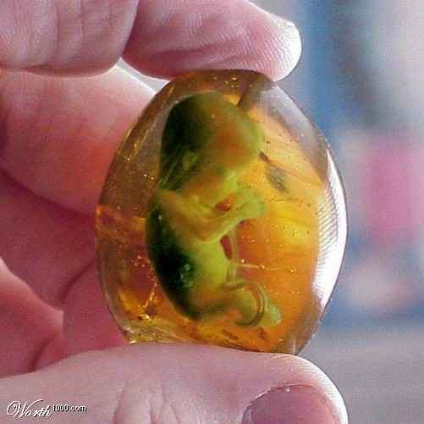

Slide 11
Etica tecnico-scientifica
La tecnica ha portato notevoli vantaggi all’umanità e si deve sempre farla progredire.
“Tutto ciò che è tecnicamente possibile, è anche eticamente lecito”.
 La fecondazione assistita è lecita in tutte le sue forme. La ricerca va ampliata.

Slide 12
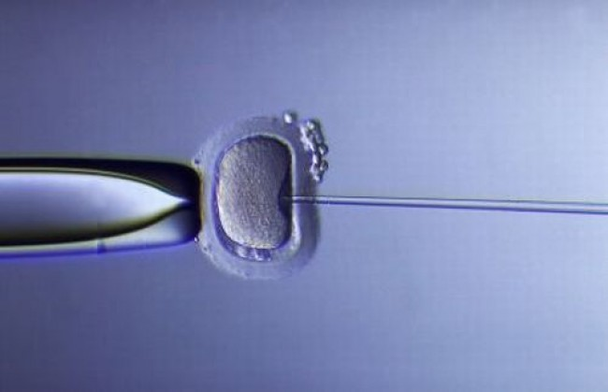

Slide 13
Etica della responsabilità
Non pone al centro l’io, ma il noi (società)
“Non tutto ciò che è tecnicamente possibile è anche lecito”.
 La fecondazione assistita è ammessa, purché regolamentata tenendo conto dei diritti e dei doveri di tutti (spec. i più deboli).

Slide 14
Etica personalistica
Pone la persona al centro, in rapporto continuo con il tu.
Attenzione all’altro (soprattutto se più debole e indifeso).
 La fecondazione assistita è ammessa, purché regolamentata tenendo conto dei diritti e dei doveri di tutti (spec. i più deboli).

Slide 15
Etica religiosa
Si richiama ai principi rivelati da Dio o dalla tradizione.
“L’uomo non è il padrone di tutto”.
 La fecondazione assistita è ammessa ma con dei limiti molto chiari.

Slide 16
CHIESA CATTOLICA
Sono da escludere tutte le tecniche di fecondazione artificiale eterologa e le tecniche di fecondazione artificiale omologa che sono sostitutive dell’atto coniugale. Sono invece ammissibili le tecniche che si configurano come un aiuto all’atto coniugale e alla sua fecondità.

Slide 18
Le altre religioni
Ebraismo
Le tecniche di FMA possono essere adottate solo da coppie sposate sia che si tratti di inseminazione artificiale che si tratti di inseminazione in vitro. È ammesso solo la fecondazione dell’ovulo della moglie da parte dello sperma del marito.
Islam
La FMA può essere effettuata solo:
Con l’ovulo e lo spermatozoo di una coppia legalmente sposata (anche l’altra moglie)
Con il necessario e mutuo consenso libero e informato della coppia
Non vi è un consenso unanime tra le varie “scuole”, circa l’inseminazione intra o extra corporea.
Buddhismo
Il progresso tecnico apre nuove possibilità.
Il consiglio da offrire, astenendosi dai giudizi morali, deve considerare le motivazioni delle persone interessate. È tenuto molto in considerazione l’equilibrio psichico del bambino.

Slide 19
La legge 40/2004 (a marzo 2009 sentenza della Corte Costituzionale)
1. Finalità: scelta del “modello terapeutico”, accesso solo per coppie con problemi accertati di sterilità e infertilità
2. Requisiti:
coppie maggiorenni, di sesso diverso
coniugate o conviventi
in età fertile, entrambi viventi
3. Tutela dell’embrione:
numero limitato di embrioni (3) con unico e contemporaneo impianto
divieto di soppressione e di crioconservazione
impossibile revoca della volontà di impianto, dopo la formazione degli embrioni
4. Tecniche permesse: le tecniche omologhe, vietate le tecniche di fecondazione eterologa

Slide 20
All’estero… (qualche esempio)
FRANCIA: la fecondazione assistita è ammessa, e riservata a coppie sposate o conviventi. Vietate la locazione dell’utero e la fecondazione sia eterologa che post-mortem. Numero illimitato di embrioni.
REGNO UNITO: ammessa, e riservata a coppie sposate o conviventi e a donne single. Ammesse anche la locazione dell’utero e la fecondazione sia eterologa, che post-mortem.
SPAGNA: ammessa, e riservata a coppie sposate o conviventi e a donne single. Ammesse anche la donazione di ovuli e la fecondazione sia eterologa che post-mortem. Proibita invece la locazione dell’utero.
USA: profonde differenze tra stato e stato. Generalmente, però, è ammessa sia la fecondazione omologa che l’eterologa. La locazione dell’utero è possibile in California e in qualche altro stato.

Slide 21
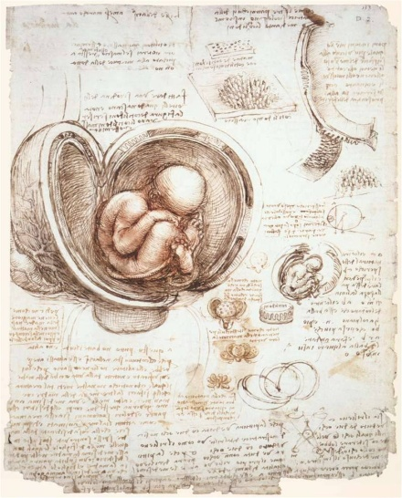
Esiste un “diritto” a procreare?
Dichiarazione universale diritti umani (1948) n. 16: “diritti della famiglia”
Dichiarazione dei diritti del bambino (1959): nessun accenno
Carta dei diritti della famiglia (1983): “diritti della famiglia”

Slide 22
Nessuna Dichiarazione fa riferimento esplicito al “diritto alla procreazione” ma piuttosto al “diritto a fondare una famiglia”
“diritto umano” non tanto di “procreare” ma di avere le condizioni che ne permettano l’esercizio come processo umanizzato e umanizzatore

Slide 24
Il figlio è un valore in sé e non un bene utile

Slide 25
Il matrimonio non conferisce agli sposi il diritto ad avere un figlio, ma soltanto il diritto a porre quegli atti naturali che di per sé sono ordinati alla procreazione. Un vero e proprio diritto al figlio sarebbe contrario alla sua dignità e alla sua natura.
Il figlio non è un qualche cosa di dovuto e non è può essere considerato come oggetto di proprietà: è piuttosto un “dono”, il più grande, e il più gratuito del matrimonio. A questo titolo il figlio ha il diritto di essere il frutto dell’atto specifico dell’amore coniugale dei suoi genitori e ha anche il diritto a essere rispettato come persona dal momento del suo concepimento.
Le coppie sterili non devono dimenticare che anche quando non è possibile la procreazione, non per questo la vita coniugale perde il suo valore. La sterilità può essere occasione per gli sposi per rendere altri servizi importanti alla vita delle persone umane, quali ad esempio l’adozione, le varie forme di aiuto ad altre famiglie, ai bambini poveri o handicappati.

Slide 26
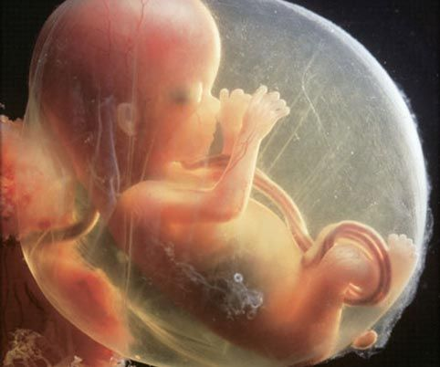

Slide 27
Il dibattito in genere
il possibile utilizzo per fini diversi da quello procreativo degli embrioni congelati;
la "tentazione" di effettuare a priori una selezione degli embrioni per fini diversi da quelli strettamente legati alle condizioni di salute dell'embrione stesso;
la stessa diagnosi pre-impianto è assimilata da alcuni ad una sorta di "selezione della razza perfetta";
la possibilità di una più o meno estesa della alterazione della paternità e della maternità;
l'utilizzo della fecondazione in vitro in caso di coppie omosessuali o di madri/padri single;
Turismo procreativo;
Aspetto economico e accessibilità;
Maternità surrogata (“utero in affitto”).

Slide 28
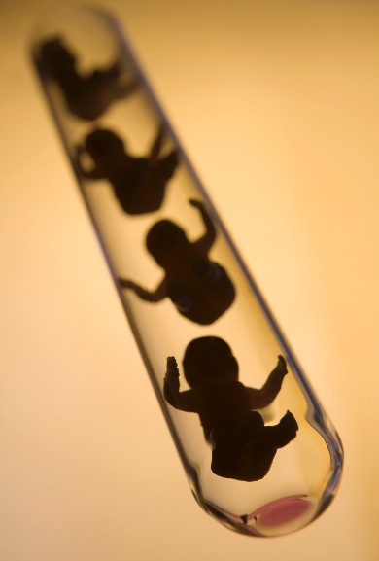
Banche
In Italia:
Del seme: a Monza, osp. Zucchi, per circa 30 uomini che devono subire terapie
Degli ovuli: a Bologna, clinica privata
Degli embrioni: a Milano, Policlinico, circa 400 embrioni.

Slide 29
Problemi morali
Possono nascere matrimoni tra consanguinei (nei casi di FMA eterologa)
Sovrannumero degli embrioni (nella FIVET)
Dignità dell’embrione

